Slide 1
Psychoneuroimunologie, psychoonkologie v kontextu „zdravého životního stylu“
Osnova
Mgr. Kristína Tóthová

Slide 2
Vliv psychických faktorů na:
vznik nemoci (rizikové faktory)
uzdravení (přežití, návrat nemoci)

Slide 3
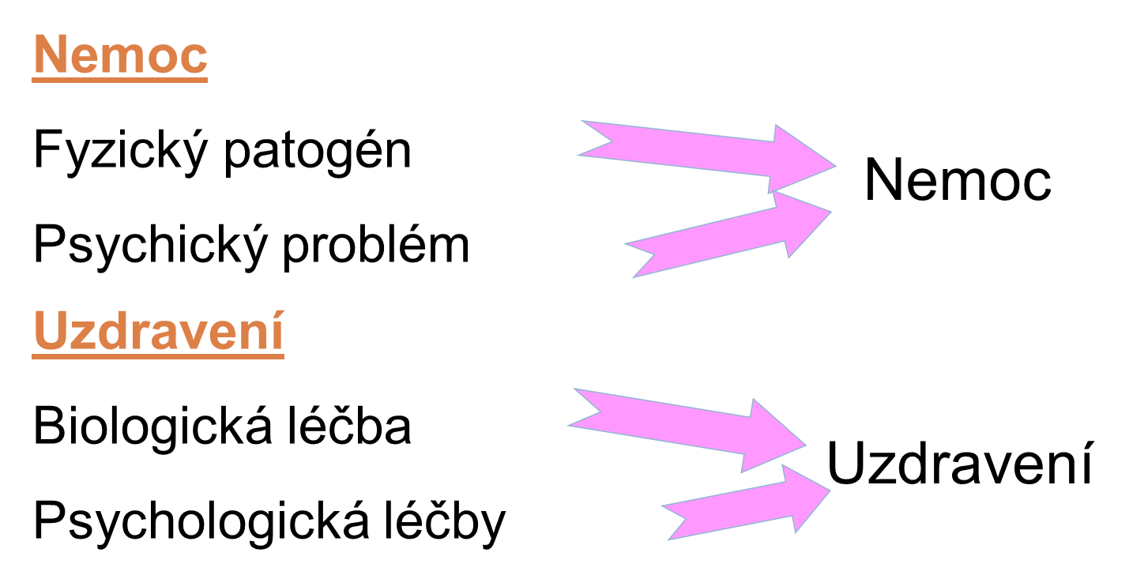
„Starý“ psychosomatický model

Slide 4
Model vlivů z pozadí
Nemoc
nemoc
patogén
POZADÍ
zdraví
Uzdravení
psychologické
uzdravení
léčba
POZADÍ
bez uzdravení
psychologické

Slide 5
faktory působící na pozadí jsou imunologické, výživové či genetické
vždy zahrnují i psychologické faktory
faktory pozadí jsou specifické pro jednotlivé diagnózy

Slide 6
Psychoneuroimunologie
zkoumá, jak duševní stavy ovlivňují imunitní funkce
oblast studia týkající se vzájemných výtahů mezi CNS a aktivitou nervového systému - jde o oboustrannou komunikaci mezi nervovým a neuroendokrinním systémem na jedné, a imunitním systémem na druhé straně

Slide 7
Stres a fungování imunitního systému
akutní stres vyvolává zlepšení funkcí imunitního systému (veřejné vystoupení, sportovní soutěž)
adaptivní mechanizmus těla k zvládnutí potenciálních nemocí / infekcí u reakcí typu „útok nebo útěk“
chronický stres má tendenci imunitní funkce narušovat (práce, vztahy)
trauma a PTSD – překvapivý kontrast: dlouhodobě zvýšená imunita s paradoxním nárůstem symptomů nemocí

Slide 8
Emoce a fungování imunitního systému
negativní emoce
  především deprese
  prokazatelnost není jednoznačná – nezdravé chování depresivních lidí?
  intervence, které zlepšují duševní stav, často vedou ke zlepšení fungování endokrinního a imunitního systému
pozitivní emoce
  optimismus, emoční expresivita, extraverze
  podstatně méně prostudováno než vazby imunitního systému a negativních emocí

Slide 9
Psychologické aspekty poruch imunity
autoimunitní onemocnění
  revmatická artritida
  Diabetes 1. typu
  lupus
HIV/AIDS
  snížená kvalita života
  zvýšení úzkosti, zvýšení výskytu deprese

Slide 10
Psychologické intervence
některé psychologické intervence můžou vést ke zlepšení funkcí imunitního systému : emoční odhalování a podmiňování (nácvik)
benefit intervencí preventivních k možné traumatizaci: rozptýlení, humor, strategie k zvládání zátěže

Slide 11
Imunitní systém
Tlumí
Aktivizuje
běžná strava (tmavé maso, mouka, cukr)
stres, hněv, deprese
sociální izolace
popírání skutečného self (identity)
sedavý životní styl
znečištěné ovzduší
středomořská, indická, asijská kuchyně
klid a radost
podpora rodiny, přátel
akceptace sebe samého, hodnoty
pravidelný pohyb
čisté životní prostředí

Slide 12
Rakovina
„Užírám se tím.“
multifaktoriální model vzniku onemocnění
civilizační nemoc – „nemoc bohatých“, v „západních zemích“ (Severní Amerika a Evropa) se některé typy nádorů vyskytují až 9x více než v Asii
nemůžete být zdraví na nemocné planetě
neexistuje odhalený psychologický faktor, který by sám o sobě dokázal vytvořit nádor

Slide 13
Biologické faktory
rodinná anamnéza
infekce, očkování
imunitní systém
vrozené poruchy
fyziologický stav
věk
pohlaví

Slide 14
Osobnostní faktory
self-efficacy
psychická nezdolnost
locus of control
optimizmus/pesimizmus
introverze/extraverze
smysl pro humor
deprese/úzkost
pocity zmaru a hněvu

Slide 15
Faktory chování
stravovací návyky
alkohol/kouření
pohyb
spánek
spotřeba zdravotní péče
kompliance

Slide 16
Faktory společenské
socioekonomické postavení
dosažitelnost a využití sociálních opor
mezilidské ovzduší doma i na pracovišti
velké životní změny
velké ekonomické změny
dostupnost zdravotní péče
postoje společnosti ke zdraví a nemoci

Slide 17
Podpůrná opatření
chránit se chemikálií
vyvážená strava
pohyb
všímavost („meditace“)
vzepřít se bezmoci

Slide 18
Psychoonkologie
disciplína zdravotnické psychologie
zabývá se psychologickými aspekty různých nádorových onemocnění

Slide 19
Výzkumné zájmy
nejvíce prostudovanými psychologickými faktory vplývajícími na nemoci i uzdravení pacientů s rakovinou jsou:
  předchozí těžké životní události
  osobnostní faktory

Slide 20
„Nádorová osobnost“
typ osobnosti „predisponovaný“ k nádorovému onemocnění:
  snaha být zachráncem
  domněnka o vlastním dobrém zdraví a vyrovnanosti
  neschopnost sebereflexe vlastních pocitů a emocí (alexithymie)
  snaha vyhýbat se konfliktům (harmonizující chování)
  snaha nevyjadřovat za žádnou cenu negativní emoce (potlačování, racionalizace)
  nadměrná snaha spolupracovat s druhými (altruismus, kooperace)
  nejistota, nedostatek autonomie
  snaha podřizovat se druhým
  závislí na vysoce emočně ceněném objektu
  potlačení nebo popření deprese
  pasivita, pocity rezignace
dnes více pozornost na syndrom hopelessness-helplessness

Slide 21
Hopelessness - helplessness
termín M. Seligman (1967)
beznadějnost - bezradnost, zážitkový syndrom
subjektivní pocit snížené schopnosti situaci řešit
pocit ohrožení a menšího uspokojení ve vztazích k ostatním a z role ve společnosti
ztráta souvislosti mezi minulostí a budoucností, snížená schopnost naděje a důvěry
tendence oživovat a opět prožívat předcházející deprivace a selhání

Slide 22
Psychický stres
psychofyzická reakce organismu na zátěž
různé vyvolávající faktory v závislosti na věku
propojení fyzické a psychické oblasti - u dětí nejasně diferencované komponenty osobnosti (somatická – psychická – sociální) a primární rodina
organizmus vnímá zátěž - imunosupresivní účinky na organismus při dlouhodobém stresu

Slide 23
Stres
kratší doba přežití u pacientů vystavených emocionálnímu stresu
zvýšený psychický stres prokazatelně koreluje s nepříznivým průběhem nemoci
vyjádření pocitů má prokázaný vliv na zdravotní stav a zvládání nemoci
Notes:
Kratší doba přežití u pacientů vystavených emocionálnímu stresu (Gillbar, 1997; Weisman a Worden, 1976)
zvýšený psychický stres prokazatelně koreluje s nepříznivým průběhem nemoci(Cohen a Williamson, 1991)
vyjádření pocitů má prokázaný vliv na zdravotní stav a zvládání nemoci

Slide 24
Životní událostí
člověk je často nemá pod kontrolou
důležitá je přiměřená adaptace na události
kladou na konkrétního člověka požadavky přesahující jeho zvládání
koncepce „hardiness“ – nezdolnost, subjektivita vlivu události na život a zdraví člověka
Notes:
ze které pramení, že životní události mají individuální význam, podstatný je především způsob subjektivního prožívání těchto událostí jedincem

Slide 25
Sociální podmíněnost
čím nižší sociální zařazení, tím větší incidence onemocnění?
čím vyšší sociální vrstva, tím větší vyhlídky na přežití
v sociálně nižších vrstvách se vyskytuje více relapsů onemocnění
  životní styl: stravovací návyky, pohybová aktivita, kouření, alkohol,
  reproduktivní faktory
  jednoduchá a riziková povolání vzhledem k pracovnímu prostředí
  socioekonomický status: chudoba, žádná preventivní vyšetření, nedostupnost lékařské péče

Slide 26
Kritéria pro uzdravení?
Závislé proměnné:
přežití: reálné vs. předpokládané
délka přežití
incidence návratu onemocnění (běžně sledováno po 1, 3, 5, 15 letech)
trvání remise (interval bez nemoci)
procento úmrtí

Slide 27
Vliv na přežití | Vliv na kvalitu života
+ | ? | vyjadřování pocitů
+ | - | zlost
+ | 0 | smysl existence
? | + | harmonie v rodině
+ | + | sdílení a svěřování problémů s druhými
+ | - ? | asertivita
- | - | deprese
- | + | racionalita
? | + | sociální podpora
+ | + | sexualita

Slide 28
Co se zjistilo?
psychologické a medicínské proměnné spolu souvisí
psychologické a medicínské proměnné spolu působí
psychologické proměnné ovlivňující výskyt a průběh nemoci nejsou identické s faktory, které ovlivňují kvalitu života
psychologické faktory jsou relevantní při úvaze o vzniku onemocnění

Slide 29
Co ohrožuje emoční rovnováhu
strach o život
strach z opuštěnosti, izolace, ztráta intimity
strach z poškození těla
pocit zranitelnosti - ztráta pocitu kontroly a ovládání vlastního života
strach z neovladatelné a opakované bolesti
strach z vleklého a nedůstojného umírání

Slide 30
Co ovlivňuje reakce
somatické obtíže
délka a náročnost léčby
chronicita onemocnění
anticipace týkající se prognózy
sociální mikroklima
terapeutický vztah s ošetřujícím lékařem

Slide 31
Zvládání na psychické úrovni
méně adaptivní strategie: vyhýbání se a potlačování myšlenek - spojeno s vyšším rizikem recidivy
popření, vytěsnění čí odvedení pozornosti – může být někdy adaptivní strategie
používání negativně obsazených slov (smrt, umřít, rakovina) u některých pacientů mělo pozitivní vliv na zdravotní stav
sociální opora, sociální aktivity - zlepšení zdravotního stavu, dlouhodobější přežití
možnost kontroly nad situací, u dětí jde o významný vliv rodičů
Notes:
méně adaptivní strategie: vyhýbání se a potlačování myšlenek - spojeno s vyšším rizikem recidivy (Eping - Jordan et al., 1994)
používání negativně obsazených slov u některých pacientů mělo pozitivní vliv na zdravotní stav (Pennebaker, 1993)
sociální opora, sociání aktivity - zlepšení zdravotního stavu, dlouhodobější přežití

Slide 32
Strategie zvládání nemoci (coping)
potkáváme se jak se styly zvládání tak obrannými mechanizmy, nejčastěji:
  aktivní vyhledávání informací
  projekce (nejčastěji vzteku)
  ignorování pocitů (popření, nebere na vědomí)
  přeformulování pocitů (i terapeuticky, „zhmotnění“ pocitů)
  racionalizace (fakty, informace, terapie s prvky edukace)
  katastrofizace (depresivní projev)
  altruismus
  víra a náboženství, smysl utrpení

Slide 33
Podpora růstu osobnosti
pomoci pacientovi využít dobu nemoci, hospitalizace, nebo která mu zbývá, k uskutečnění sebe sama (být vším, čím být mohu)
zážitkové hodnoty
postojové hodnoty
kreativita – moje vlastní
cíleno na vnitřní harmonii
zlepšení kvality života – vyrovnání se s faktem nemoci, překonání úzkosti a deprese

Slide 34
Změna hodnot
hodnocení z hlediska prospěšnosti
  podat výkon X být naživu
  být k dispozici
  být dosažitelný/á
hodnocení z hlediska úspěšnosti
  být dobrý/á ve všech rolích X překonat, prožít a přežít svoji nemoc

Slide 35
Literatura
ANGENENDT, G. a kol. (2010). Psychoonkologie v praxi. Praha, Portál.
AYERS, S., DE VISSER, R. (2015). Kapitola 11 – Imunita a ochrana. Psychologie v medicíně. Praha: Grada Publishing.
FALEIDE, A. O. a kol. (2010). Vliv psychiky na zdraví - Soudobá psychosomatika. Praha, Grada Publishing.

